Slide 1

Jak tworzyć dostępne cyfrowo dokumenty
Centrum Rozwoju Kompetencji Cyfrowych, 2025

Slide 2
Plan szkolenia
Czym jest dostępność cyfrowa?
Wymogi dostępności cyfrowej dla dokumentów.
Planowanie dostępności cyfrowej dokumentów.
Podstawy dostępności cyfrowej dokumentów tekstowych (Word).
Podstawy dostępności cyfrowej arkuszy kalkulacyjnych (Excel).
Podstawy dostępności cyfrowej prezentacji (PowerPoint).

Slide 3
Czym jest dostępność cyfrowa?

Slide 4
Czym jest dostępność cyfrowa 1/3
Przyjazność dla osób z niepełnosprawnościami
Dzięki dostępności cyfrowej osoby z niepełnosprawnościami mogą wygodnie korzystać z serwisów internetowych i aplikacji mobilnych.

Slide 5
Czym jest dostępność cyfrowa 2/3
Obowiązek i szansa dla podmiotów publicznych
Dostępność cyfrowa to obowiązek prawny, ale też szansa na dotarcie do wszystkich użytkowników, w tym osób z niepełnosprawnościami.

Slide 6
Czym jest dostępność cyfrowa 3/3
Proces wymagający zaplanowania
Dostępność cyfrowa „staje się”, a nie „jest”. Bez konsekwentnych, planowanych działań nie sposób zapewnić ją nawet na poziomie: zgodny z prawem.

Slide 7
Wymogi dostępności cyfrowej dla dokumentów

Slide 8
1. W Internecie i intranecie tylko dostępnie cyfrowo
Dokumenty, które podmiot publiczny tworzy i publikuje w Internecie lub intranecie muszą być dostępne cyfrowo.
Dotyczy to wszystkich dokumentów, także publikowanych w mediach społecznościowych i na „cudzych” stronach czy aplikacjach mobilnych. Wymogi te określa ustawa o dostępności cyfrowej stron internetowych i aplikacji mobilnych (dalej: ustawa o dostępności cyfrowej).

Slide 9
2. Ważne daty graniczne
Ustawa o dostępności cyfrowej nie dotyczy:
dokumentów na stronie internetowej lub w aplikacji mobilnej opublikowanych przed 23 września 2018 r. (jeśli są archiwalne i nieużywane, to przed 23 września 2019 r.)
dokumentów w intranecie lub ekstranecie opublikowanych przed
23 września 2019 r.

Slide 10
3. Dostęp alternatywny i żądanie dostępu
Każdy może żądać zapewnienia dostępności cyfrowej każdego dokumentu.
Dotyczy to także dokumentów, które nie podlegają ustawie ze względu
na datę ich publikacji na stronie lub w aplikacji mobilnej.
Musisz zareagować niezwłocznie na takie żądanie (maksymalnie do 7 dni).

Slide 11
4. Nie każdy dokument musisz udostępnić cyfrowo
Ustawa o dostępności cyfrowej nie dotyczy dokumentów:
których publikujący je podmiot nie wytworzył i nie nabył (nie sfinansował ich powstania);
do których zmiany podmiot nie jest uprawniony (np. odręcznie wypełnione oświadczenia majątkowe, skan umowy międzynarodowej).

Slide 12
Planowanie dostępności cyfrowej dokumentów

Slide 13
1. Przygotowanie pracowników
szkolenia wewnętrzne i zewnętrzne (w tym szkolenie przygotowujące do pracy);
jasne zasady i wymagania dla każdego z pracowników (poprawianie dostępności dokumentów jest dłuższe i droższe niż tworzenie ich);
wzorce i szablony dokumentów.

Slide 14
2. Odpowiednie oprogramowanie
dostępne cyfrowo dokumenty można tworzyć w różnych wersjach Pakietu Microsoft Office — im nowsza wersja tym jest to wygodniejsze;
dostępne cyfrowo dokumenty można tworzyć także w bezpłatnych edytorach typu Open Office, Libre Office;
do edycji dokumentów w formacie PDF niezbędny jest płatny program Adobe Acrobat Pro.

Slide 15
3. Jasno określone priorytety
Czy to na pewno musi być dokument?
To, co bezwzględnie wymagane.
To, co powstaje od zera.
To z czego korzystają użytkownicy.
To, co ważne dla podmiotu.
Archiwalne — „po datach granicznych”.
Dokumenty udostępniane na żądanie.
Pozostałe dokumenty.

Slide 16
4. Wymagania dla podwykonawców
stawiaj jasne wymagania wykonawcom zewnętrznym, którym zlecasz przygotowanie dokumentu;
od 6 września 2021 r. gdy zlecasz wykonanie dokumentu (np. jako formy prezentacji wyników badania) podmiotowi zewnętrznemu, musisz dodać klauzule dostępnościowe w umowie, opisie przedmiotu zamówienia itp.

Slide 17
Podstawy dostępności cyfrowej dokumentów tekstowych (MS Word)

Slide 18
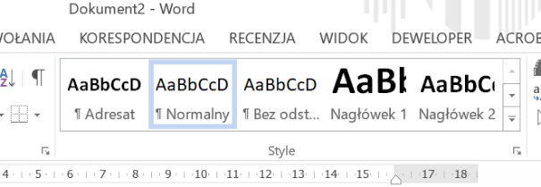
1. Używaj wbudowanych stylów i nagłówków (MS Word) 1/2
Style pomogą zachować jednolite formatowanie — nie musisz pamiętać
jak co sformatować.

Slide 19
1. Używaj wbudowanych stylów i nagłówków (MS Word) 2/2
Tytuł dokumentu oznacz stylem Tytuł;
artykuł dziel na sekcje, a ich tytuły oznaczaj jako styl: Nagłówek — na odpowiednim poziomie;
jeśli wygląd stylu nie pasuje do Twojego dokumentu, możesz go zmodyfikować;
gdy dobrze wdrożysz nagłówki automatycznie wygenerujesz spis treści i „Zakładki” do PDF-a.

Slide 20
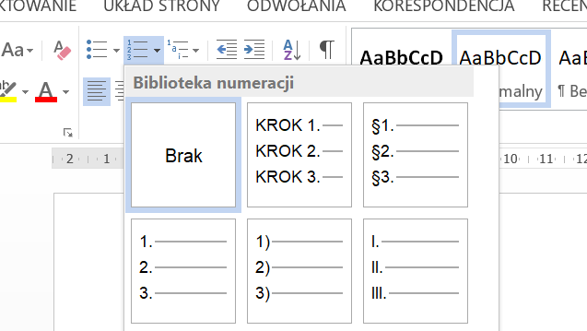
2. Stosuj narzędzia do tworzenia list (MS Word)
Narzędzie „list elementów” pozwala zachować jednolite formatowanie i logikę list.

Slide 21
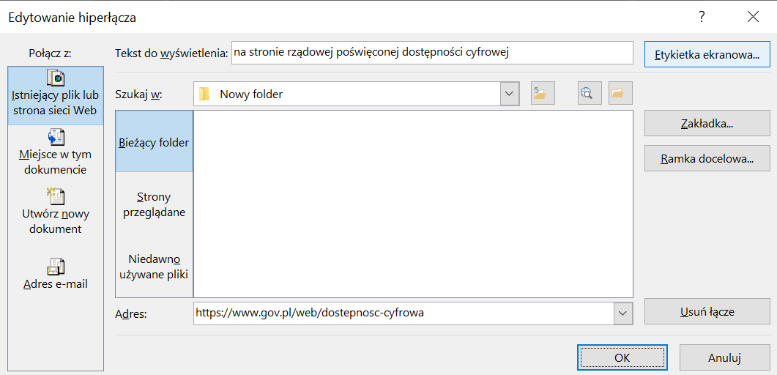
3. Twórz zrozumiałe linki (MS Word)
Twórz linki opisujące dokąd prowadzą, a nie w stylu http://...” (z wyjątkiem dokumentów, które mają być wydrukowane).

Slide 22
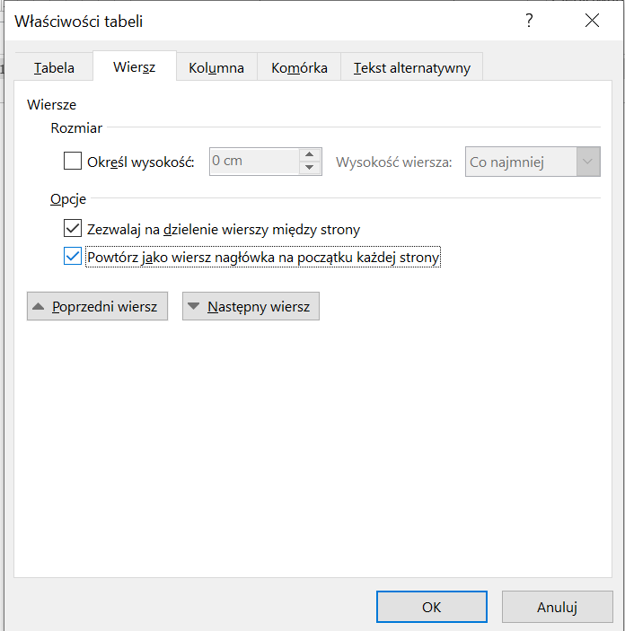
4. Konstruuj tabele możliwie proste i z nagłówkami (MS Word) 1/2
W Wordzie zakres działań jest ograniczony do:
tworzenia tabel narzędziem „Wstawianie – Tabela”
tworzenia maksymalnie prostych tabel, bez pustych komórek
oznaczania wiersza nagłówkowego (Właściwości tabeli — Powtórz wiersz…)

Slide 23
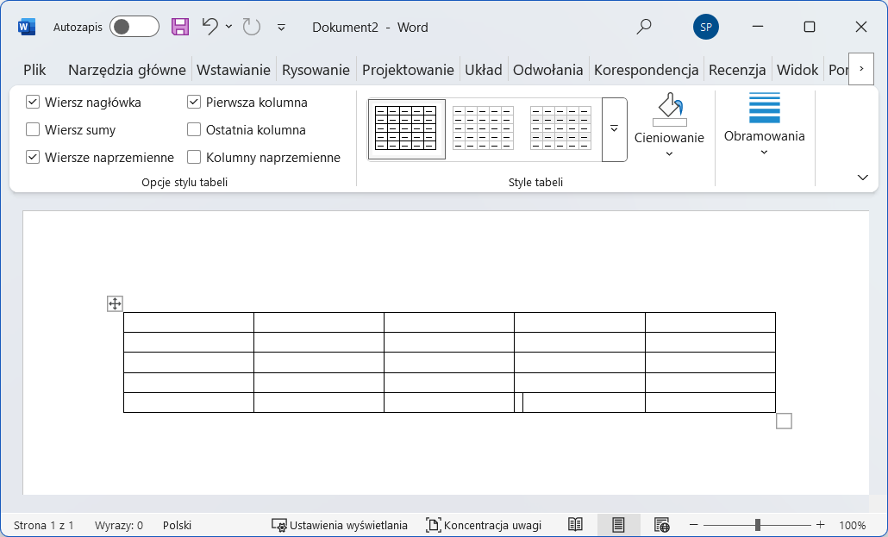
5. Konstruuj tabele możliwie proste i z nagłówkami (MS Word) 2/2
Po utworzeniu tabeli zweryfikuj
w zakładce Projekt tabeli, czy jest zaznaczona opcja wiersz nagłówka.
Zaznaczenie tego elementu, jest istotne dla prawidłowego działania tabeli z technologiami asystującymi.

Slide 24
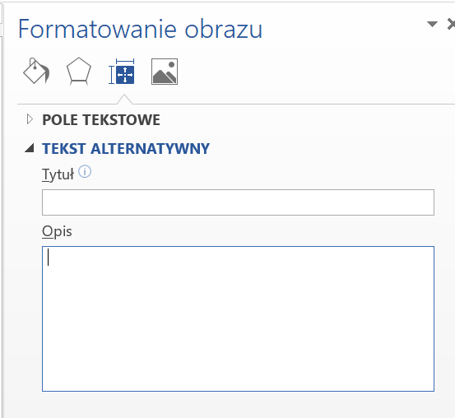
6. Dodawaj opis alternatywny dla grafik i zdjęć (MS Word)
Opis w prosty i zrozumiały sposób ma informować, co widać na grafice/zdjęciu.
Treść opisu wpisz w pole Opis (Word 2013 i 2016) — w MS Word 365 jest tylko pole Opis (bez: Tytuł).
W MS Word 365 można oznaczyć element graficzny jako dekoracyjny.

Slide 25
7. Zapewnij odpowiedni kontrast treści do tła (MS Word)
Kontrast minimalny to 4,5:1 (maksymalny możliwy to 21:1).
Kontrast kolorów możesz sprawdzić na wiele sposób, np.:
na stronie internetowej Contrast Ratio,
za pomocą narzędzia Color Contrast Checker.

Slide 26
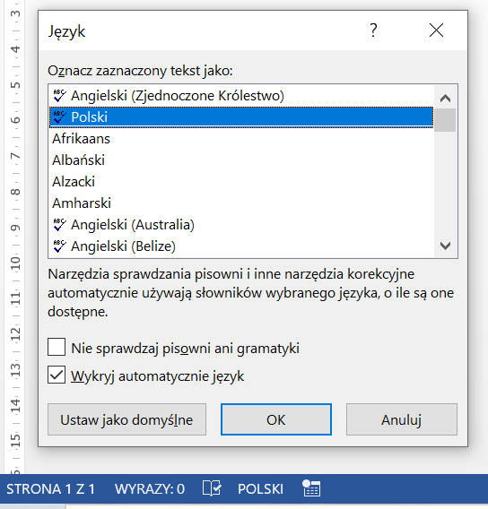
8. Określ język dokumentu (MS Word) 1/2
Język dokumentu najczęściej określany jest automatycznie, ale sprawdź to.
Język jest bardzo ważny dla osób, które korzystają z czytników ekranu np. osób niewidomych.
Jeśli część tekstu jest w innym języku, zaznacz tę część i określ oddzielnie jej język.

Slide 27
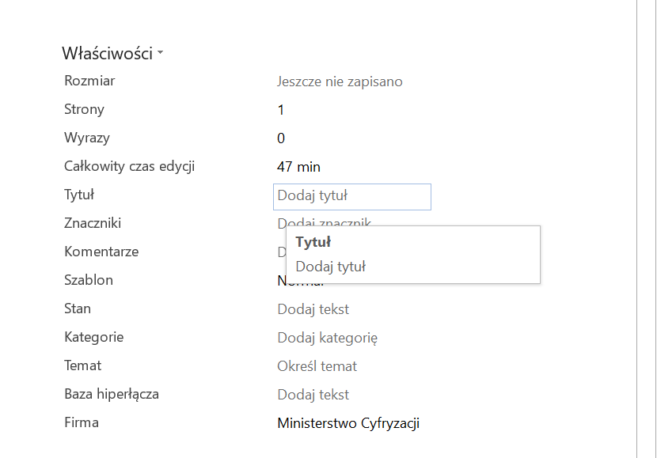
9. Określ tytuł dokumentu (MS Word) 2/2
tytuł dokumentu jest pierwszą informacją, którą odczytuje czytnik ekranu po otwarciu dokumentu;
tytuł to nie nazwa pliku;
dodaj go we Właściwościach pliku (Plik w menu głównym).

Slide 28
10. Dobre praktyki dla dokumentów (MS Word)
pisz zrozumiale, prostymi zdaniami, bez zbędnych słów;
skróty i akronimy (skrótowce) wyjaśniaj przy pierwszym użyciu;
nie dziel wyrazów automatycznie;
nie wyrównuj tekstu do obu stron jednocześnie;
stosuj czcionkę odpowiedniej wielkości (podstawowa około 12 punktów);
stosuj logiczne odstępy między częściami tekstu;
sprawdzaj plik analizatorem dostępności (Plik — Wyszukaj problemy —
Sprawdź ułatwienia dostępu).

Slide 29
Podstawy dostępności cyfrowej arkuszy kalkulacyjnych (MS Excel)

Slide 30
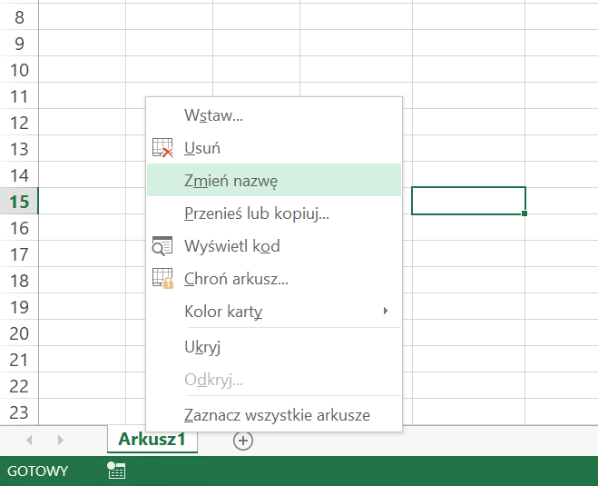
1. Nadaj unikatowe nazwy arkuszy (MS Excel)
Każdemu arkuszowi nadaj nazwę opisującą jego zawartość.
Arkusze bez treści usuń ze skoroszytu.

Slide 31
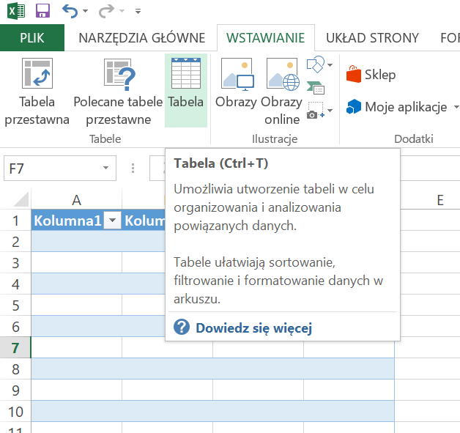
2. Konstruuj tabele możliwie proste i z nagłówkami (MS Excel)
dane tabelaryczne wpisuj w tabeli, a nie w komórkach skoroszytu (Wstaw — Tabele);
tabelę buduj od komórki A1 (ewentualnie A2 jeśli w A1 jest opis tabeli);
włącz wiersz nagłówkowy tabeli, a w razie potrzeby także kolumnę;
scalaj komórki tylko jeśli to konieczne.

Slide 32
3. Zapewnij odpowiedni kontrast treści do tła (MS Excel)
Kontrast minimalny to 4,5:1 (maksymalny możliwy to 21:1).
Uważaj, nie wszystkie gotowe szablony formatowania tabel spełniają ten wymóg!
Kontrast kolorów może sprawdzić na wiele sposób, np.:
na stronie internetowej Contrast Ratio,
za pomocą narzędzia Color Contrast Checker.

Slide 33
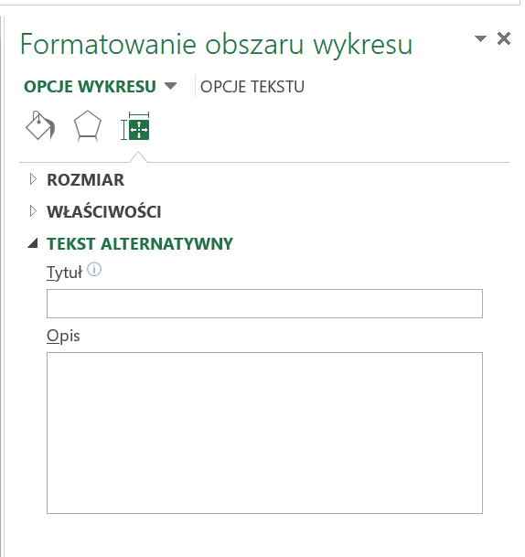
4. Dodaj alternatywę tekstową dla elementów graficznych (MS Excel)
Ograniczaj grafiki do minimum (np. wykresy).
Opis w prosty i zrozumiały sposób ma informować, co przedstawia wykres.
Treść opisu wpisz w pole Opis.

Slide 34
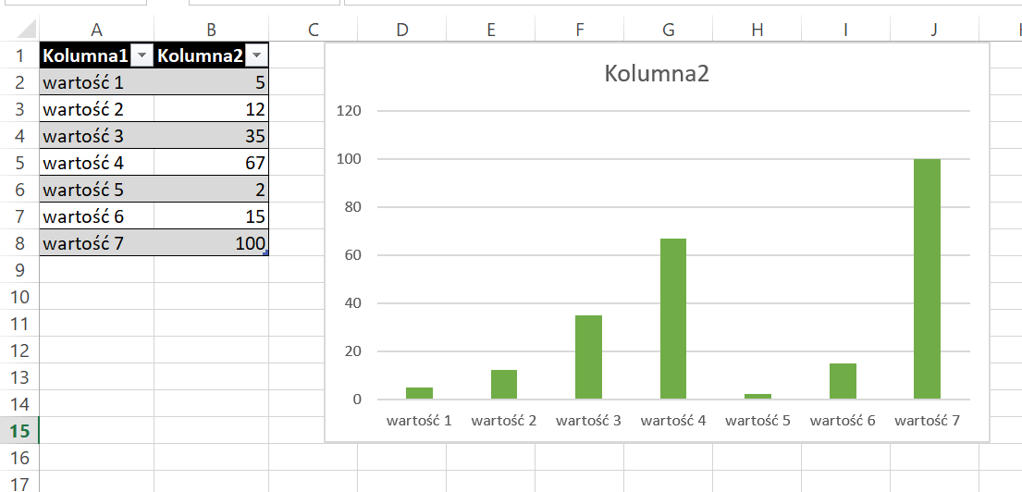
5. Tabelę z danymi i wykres tych danych prezentuj razem (MS Excel)
Jeśli to tylko możliwe, wykres wyświetlaj obok tabeli, na podstawie której powstał.
Dane w tabeli są doskonałą alternatywą dla danych pokazywanych wizualnie na wykresie.

Slide 35
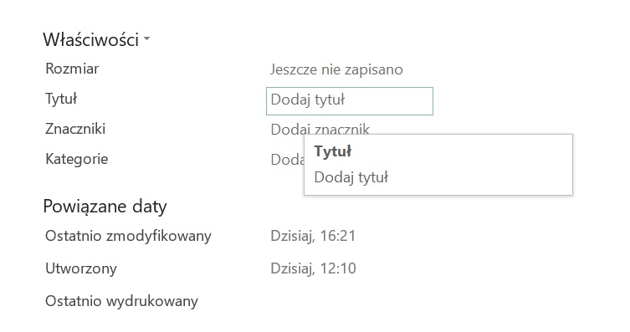
6. Określ tytuł dokumentu (MS Excel)
tytuł dokumentu jest pierwszą informacją, którą odczytuje czytnik ekranu po otwarciu dokumentu;
tytuł to nie nazwa pliku;
dodaj go we Właściwościach pliku (Plik w menu głównym).

Slide 36
7. Dobre praktyki dla dokumentów (MS Excel)
stosuj zasadę: Jedna tabela w jednym arkuszu;”
unikaj wykorzystywania arkuszy MS Excel jako formularzy do zbierania danych — jeśli jednak się to zdecydujesz, dokładnie opisuj gdzie co należy wpisać;
samodzielnie sprawdź pisownię (MS Excel nie sprawdza jej automatycznie);
nie wyróżniaj informacji wyłącznie kolorem — dodaj także inne formatowanie np. pogrubienie;
ukryj wiersze i kolumny, w których nie ma żadnych danych;
sprawdzaj plik analizatorem dostępności (Plik — Wyszukaj problemy —
Sprawdź ułatwienia dostępu).

Slide 37
Podstawy dostępności cyfrowej prezentacji (MS PowerPoint)

Slide 38
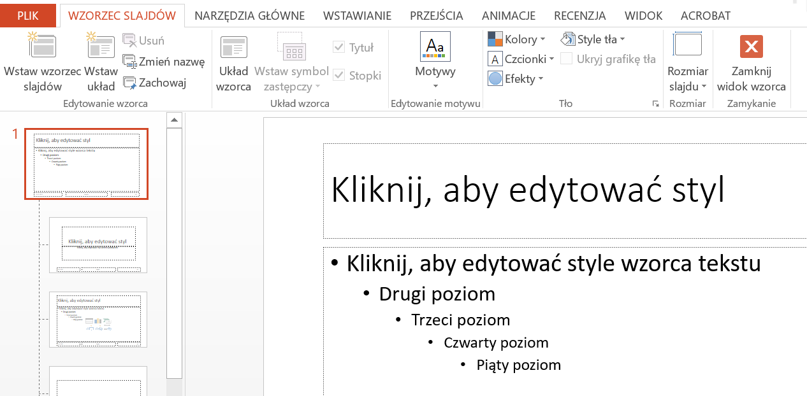
1. Stosuj wbudowane wzorce slajdów (MS PowerPoint) 1/2
To co tylko możesz ustaw na poziomie wzorca (Widok — Wzorzec slajdów).
We wzorcu ustaw wielkość czcionek i ustawienie elementów, dodaj też wszelkie dekoracyjne grafiki.

Slide 39
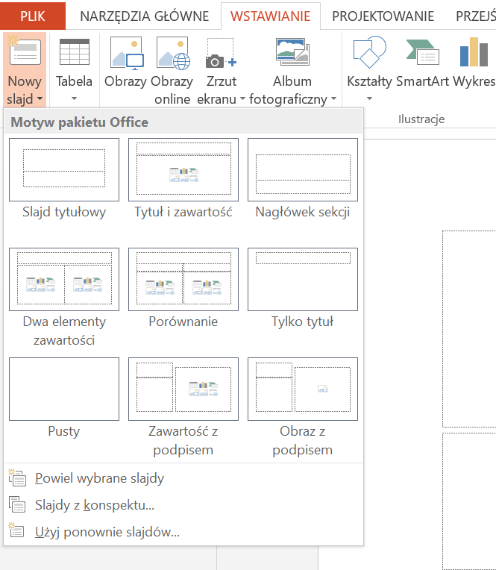
1. Stosuj wbudowane wzorce slajdów (MS PowerPoint) 2/2
Dodając nowe slajdy korzystaj z Wstawianie — Nowy slajd i wybierz odpowiedni rodzaj slajdu.
Możesz tez korzystać z opcji Duplikuj i później edytować w nim treść.

Slide 40
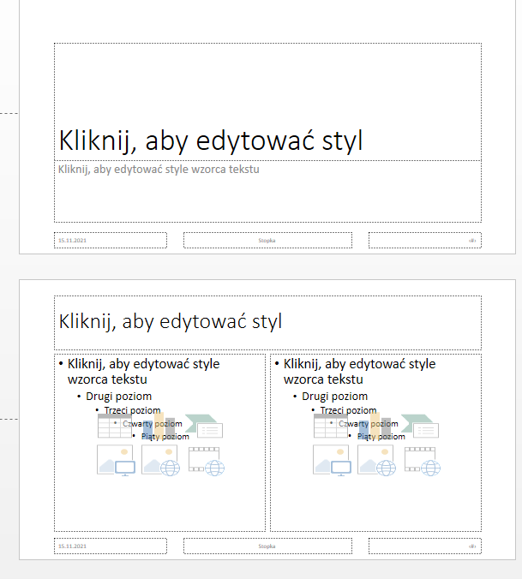
2. Zapewnij unikatowy tytuł każdego slajdu (MS PowerPoint)
Każdy slajd musi mieć niepowtarzalny tytuł. To po tych tytułach użytkownicy np. niewidomi orientują się, co jest treścią danego slajdu.
Pole do wpisania tytułu powinno być w każdy wzorcu slajdu, z którego korzystasz.

Slide 41

3. Dodawaj opis alternatywny dla grafik i zdjęć (MS PowerPoint)
Opis w prosty i zrozumiały sposób ma informować, co widać na grafice/zdjęciu.
W prezentacji tych zdjęć może być dużo — te które nie są wklejone na poziomie wzorca, muszą mieć opisy alternatywne.
Treść opisu wpisz w pole Opis.

Slide 42
4. Twórz linki dopasowane do kontekstu (MS PowerPoint)
W prezentacjach, które wysyłasz do czytelników, twórz linki opisujące, dokąd prowadzą.
W prezentacjach, które wyświetlasz na ekranie, stosuj linki typu www, https, tak żeby patrząc na nie, wiadomo było, o jaki adres chodzi.

Slide 43
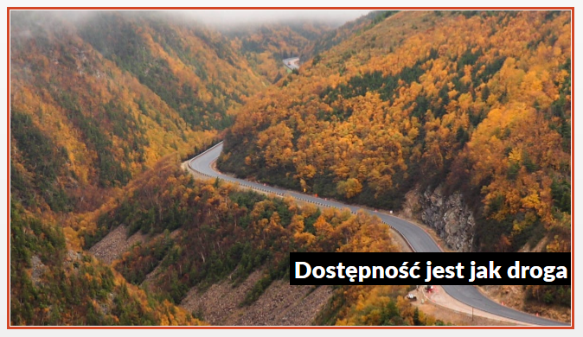
5. Zapewnij odpowiedni kontrast treści do tła (MS PowerPoint)
Kontrast minimalny to 4,5:1 (maksymalny możliwy to 21:1).
Nie wszystkie gotowe szablony slajdów spełniają ten wymóg.
Unikaj prezentowania treści na tle zdjęć — jeśli je stosujesz, szczególnie zwróć uwagę na kontrast lub dodaj tło pod tekstem.

Slide 44
6. Dodawaj multimedia tylko dostępne cyfrowo (MS PowerPoint)
Filmy dodane do prezentacji muszą mieć:
napisy rozszerzone — jeśli przekazują informacje dźwiękiem,
audiodeskrypcję — jeśli przekazują informacje obrazem.

Slide 45
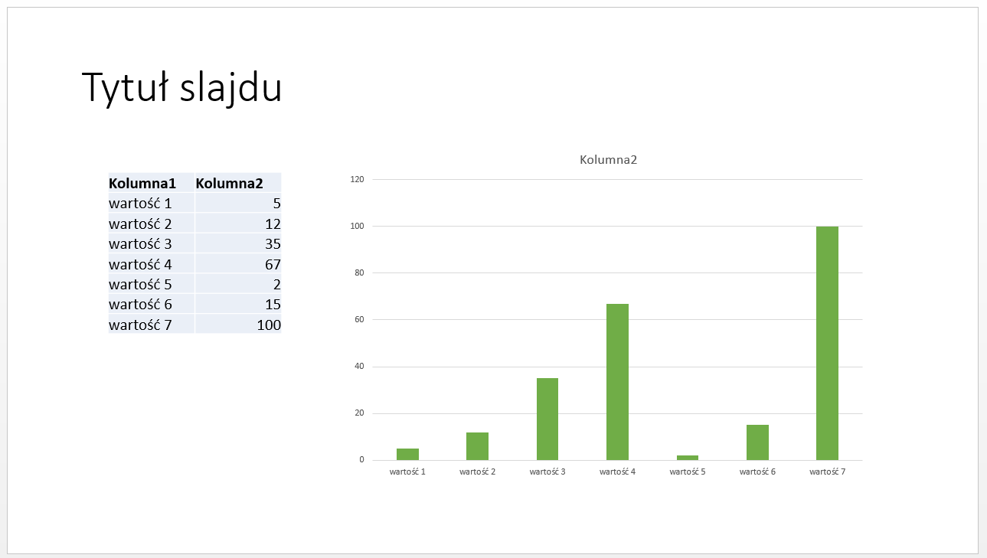
7. Zapewnij alternatywę dla wykresów (MS PowerPoint)
Obok wykresu dodaj tabelę z danymi, na podstawie których powstał ten wykres.
Dane w tabeli są doskonałą alternatywą dla danych pokazywanych wizualnie na wykresie.
Czasem dobrym rozwiązaniem będzie link do materiałów źródłowych, który umieścisz obok wykresu.

Slide 46
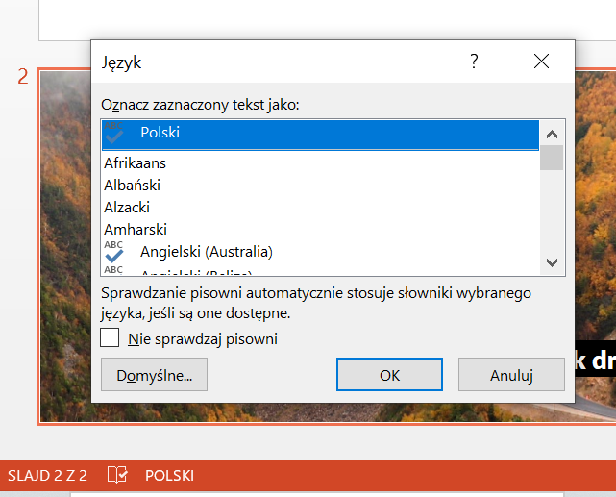
8. Określ język dokumentu (MS PowerPoint)
Język dokumentu najczęściej określany jest automatycznie, ale sprawdź to.
Język jest bardzo ważny dla osób, które korzystają z czytników ekranu np. osób niewidomych.
Jeśli część tekstu jest w innym języku, zaznacz tę część i określ oddzielnie jej język.

Slide 47
9. Określ tytuł dokumentu (MS PowerPoint)
tytuł dokumentu jest pierwszą informacją, którą odczytuje czytnik ekranu po otwarciu dokumentu;
tytuł to nie nazwa pliku;
dodaj go we Właściwościach pliku (Plik w menu głównym).

Slide 48
11. Dobre praktyki dla dokumentów (MS PowerPoint)
stosuj możliwie proste slajdy;
dopasowuj jasność slajdu do warunków wyświetlania, żeby unikać „olśnień” — prezentacja w jasnej sali / prezentacja w ciemnej sali kinowej.
unikaj animowanych, a szczególnie migających, zmian slajdów;
sprawdzaj plik analizatorem dostępności (Plik — Wyszukaj problemy —
Sprawdź ułatwienia dostępu).

Slide 49
Dostępność cyfrowa dokumentów
— to prostsze niż myślisz

Slide 50
Skup się na działaniach wielu, a nie na wielu działaniach
Postaraj się zaangażować jak najwięcej osób w dbanie o:
strukturę tekstu;
listy elementów;
dostępne grafiki;
dostępne tabele;
zrozumiałe linki;
prosty język.

Slide 51
Pytania?

Slide 52
Dziękuję za uwagę
Zapraszam na naszą stronę https://www.gov.pl/web/dostepnosc-cyfrowa
i do kontaktu dostepnosc.cyfrowa@cyfra.gov.pl

